Slide 1
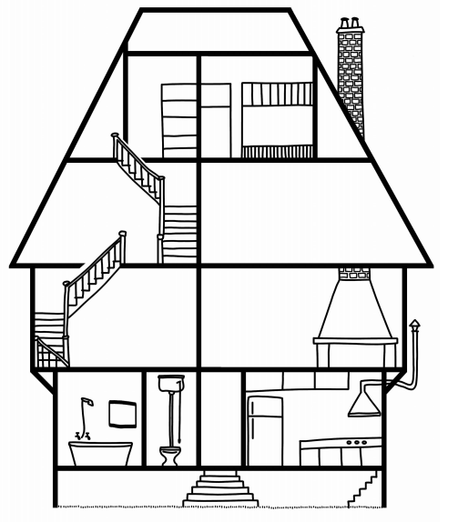
10 amis
?

Slide 2
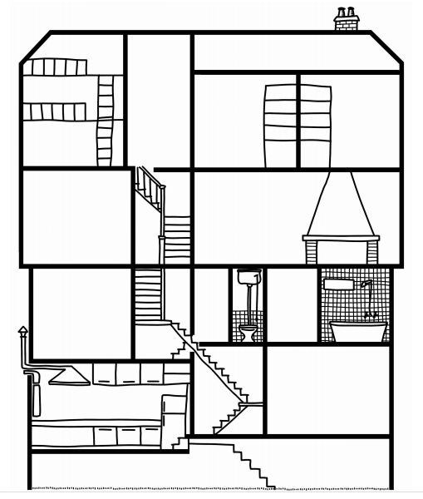
5
et
5

Slide 3
10 amis
?

Slide 4
4
et
6

Slide 5
10 amis
?

Slide 6
3
et
7

Slide 7
10 amis
?

Slide 8
2
et
8

Slide 9
10 amis
?

Slide 10
1
et
9

